Slide 1
Роль педагога – психолога в формировании профессиональной компетентности у педагогов в условиях реализации современного образования
Региональная научно-практическая конференция
«Реализация концепции развития психологической службы в региональном образовании»
Педагог-психолог муниципального бюджетного общеобразовательного учреждения «Голузинская средняя общеобразовательная школа» п. Новатор
Работинская Татьяна Ивановна

Slide 2
Компетенция - система ценностей, знаний, умений и способностей, позволяющих педагогу адекватно решать функциональные задачи, составляющие сущность его профессиональной деятельности.
Компетентность выступает как качественная характеристика реализации педагогом сформированных у него компетенций.
Профессиональная компетентность - качество действий, обеспечивающих эффективное решение профессионально-педагогических проблем и типичных профессиональных задач, возникающих в реальных ситуациях педагогической деятельности, с использованием жизненного опыта, имеющейся квалификации, общепризнанных ценностей.

Slide 3
Модель базовых профессиональных компетентностей педагогических работников в условиях реализации ФГОС (Шадриков В.Д.).
1. Профессионально значимые личностные качества
2. Компетентность в постановке целей и задач педагогической деятельности
3.Компетентность в области мотивации учебной деятельности
4. Компетентность в области обеспечения информационной основы деятельности
5. Компетентность в области разработки программы, методических и дидактических материалов и принятии педагогических решений
6. Компетентность в организации учебной деятельности
7. Информационно-коммуникационная компетентность
8. Аналитико-прогностическая компетентность
9. Коммуникативная компетентность
10 Поликультурная компетентность
11. Правовая компетентность
12.Компетентность в сфере инновационной
деятельности

Slide 4
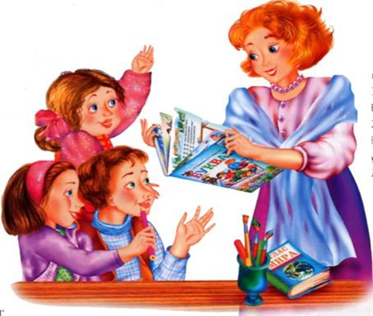
Сущность психолого - педагогической компетентности включает в себя:
осведомленность учителя об индивидуальных особенностях каждого ученика;
осведомленность в области
процессов общения;
осведомленность учителя
об оптимальных методах обучения;
осведомленность учителя о способности к профессиональному самосовершенствованию, а также о сильных и слабых сторонах своей собственной личности и деятельности и о том, что и как нужно сделать в отношении самого себя, чтобы повысить качество своего труда.

Slide 5
Ростом социальных требований к школе и педагогам
обусловлена необходимость повышения психолого-педагогической компетентности работающих учителей
Задача психолого – педагогического сопровождения: помочь учителям в повышении общей психологической грамотности, в привлечении психологии к решению педагогических задач; помочь овладеть доступными диагностическими методами для изучения процесса развития личности, коллектива в условиях учебно-воспитательного процесса; опираться на психологию в психическом развитии учащихся, в преодолении недостатков их поведения.
Коррекционная функция
Развивающая функция
Просветительская функция

Slide 6
Семинары-практикумы «Суицид в подростковой среде», «Повышаем свою самооценку», «Педагог + обучающийся с ОВЗ = ?» , « Организация профилактической работы с детьми «группы риска»
Консультирование для классных руководителей 1, 5 классов «Готовность учащихся к обучению в школе/ среднем звене», «Школьная дезадаптация и связанные с ней трудности обучения», «Обучение первоклассников общению»
Круглый стол «Трудности первоклассников и их решение», «Использование интерактивных технологий в профилактике аддиктивного поведения детей и подростков», «Мой любимый «трудный класс», «Развитие внимания и навыков самоконтроля младших школьников с ОВЗ»
Семинары «Личностная и психологическая компетентность учителя», «Репрезентативная система и условия обучения» , «Повышение самооценки педагогов», «Тайм – менеджмент современного педагога», «Формирование коммуникативных компетенций педагогов», «Сопровождение детей с ОВЗ»
Мини – тренинг «Счастье – это когда тебя понимают», «Жить – здорово!», мониторинги проблем учителей

Slide 7
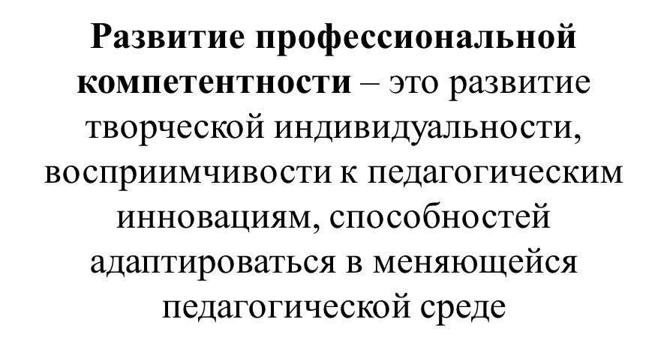
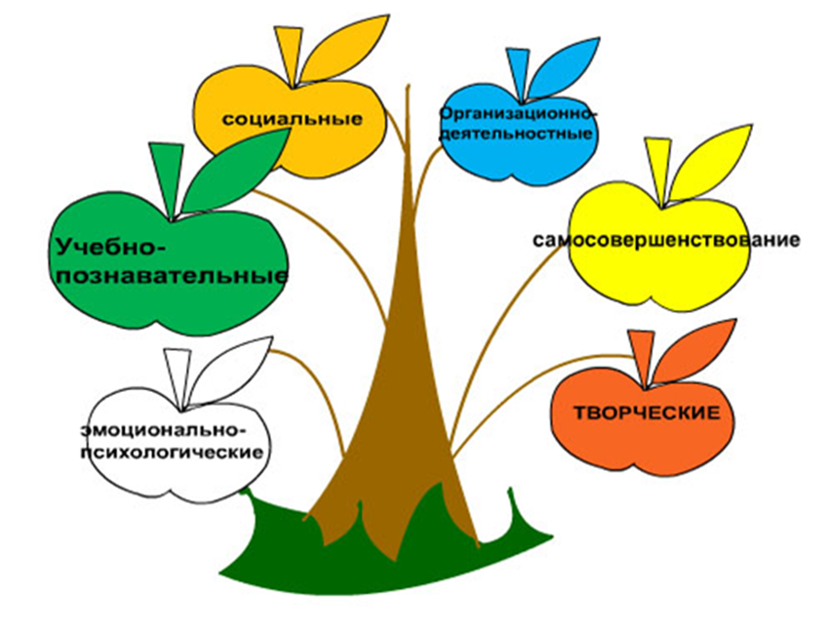

Slide 8
.
Вывод
Для развития профессионально-значимых личностных качеств педагогов, их личностного роста, обретения уверенности в себе, стабильности психоэмоционального состояния, необходима организация взаимодействия психологов школы с учителями в различных формах.
В рамках ФГОС психолог должен сосредоточиться на формировании мотивационной сферы педагога, развитии его креативности, готовности к инновационной деятельности.

Slide 9
Никакой ветер не будет попутным,
если не знаешь, куда плыть.
Сенека
СПАСИБО ЗА ВНИМАНИЕ!

Slide 10
Список литературы:
1. Зиновьева М.В., Никифорова Г.В. Специфика деятельности педагога- психолога в условиях введения ФГОС // Справочник педагога-психолога. Школа. — №4. – 2012 г.
2. Методика оценки уровня квалификации педагогических работников. Под ред. В.Д. Шадрикова, И.В. Кузнецовой. – М., 2010
3. Психологическое сопровождение участников образовательного процесса в условиях введения ФГОС нового поколения / авт.-сост.: Г.А. Шешерина. – Тамбов, 2011. – 65 с.
4. //Школьный психолог

Slide 11
Роль педагога – психолога в формировании профессиональной компетентности у педагогов в условиях реализации современного образования
Региональная научно-практическая конференция
«Реализация концепции развития психологической службы в региональном образовании»
Педагог-психолог муниципального бюджетного общеобразовательного учреждения «Голузинская средняя общеобразовательная школа» п. Новатор
Работинская Татьяна Ивановна

